Slide 1
Miten Teams voi toimia apuna oppijalähtöisen lähestymistavan hyödyntämisessä kurssin toteuttamisessa?
Pohjois-Savon perusopetuksen ja lukioiden tutoropettajien messut
Kuopio 7.10.2019

Slide 2
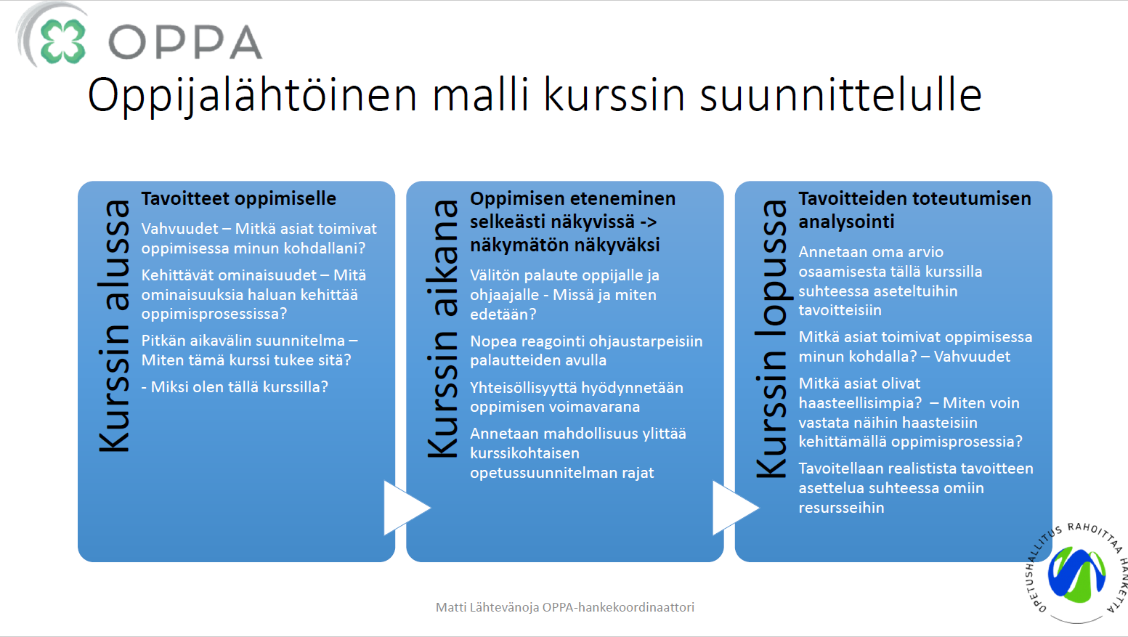
Oppijalähtöinen lähestymistapa

Slide 3
Tavoitteen asettelu - Omat vahvuudet ja kehitettävät asiat tällä kurssilla
Mitkä ovat tällä kurssilla kehitettävät olennaisimmat tiedot ja taidot?
Kehitettävät asiat
- Missä asioissa olen kokenut tarvitsevani tukea vastaavilla kursseilla?
  Aikaisempien kokemusten hyödyntäminen -Vahvuudet
  - Miten olen menestynyt aikaisemmin vastaavilla kursseilla?
- Mitkä asiat ovat toimineet oppimisessa tämän tyyppisillä kursseilla?
Miten omaa oppimisprosessia tulisi kehittää, jotta saavuttaisin tälle kurssille asettamani tavoitteet?
Miten voin itse vaikuttaa siihen, että saavutan tavoitteeni tällä kurssilla?
Notes:
Tavoitteiden asettelussa selvitetään kurssilla kehitettävät tiedot ja taidot
Ponnistetaan kurssille omien vahvuuksien tunnistamisella
Mitkä asiat ovat toimineet vastaavilla kursseilla aiemmin
Kehitetään oppimisprosessia aikaisemmin kursseilla todettujen heikkouksien vahvistamisella –Kirjaamalla kehitettävät asiat ja tuen tarpeet ylös

Slide 4
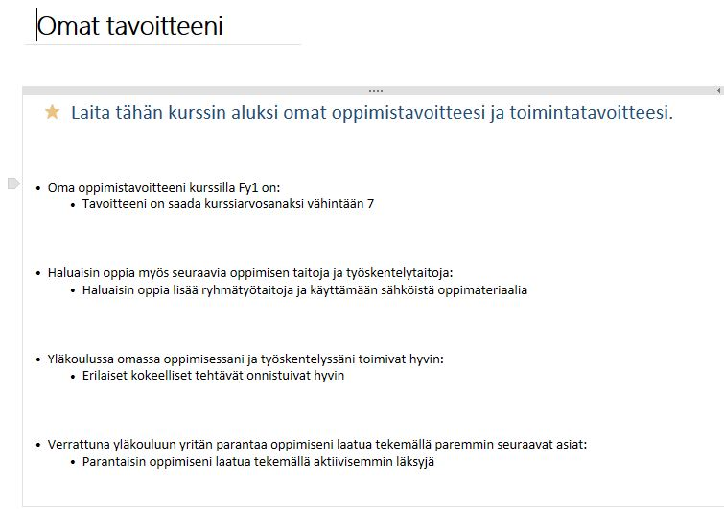

Slide 5
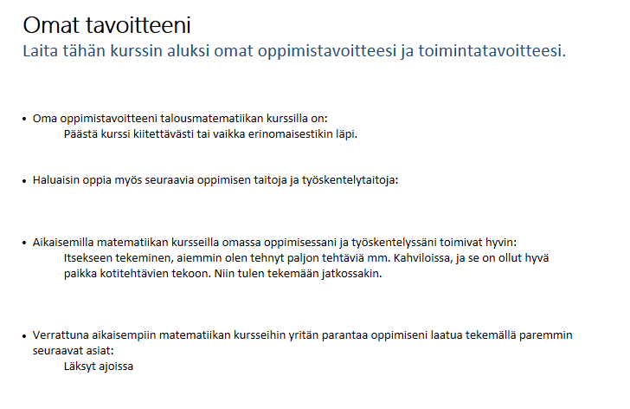

Slide 6
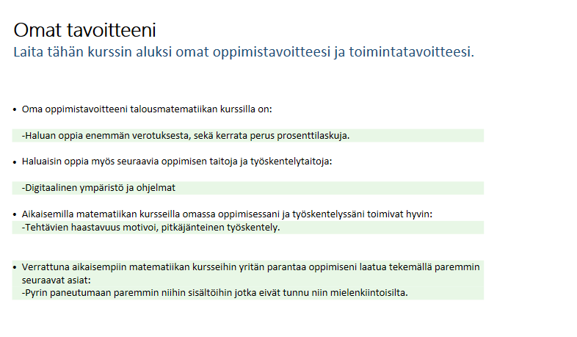

Slide 7
Tavoitteen asettelu - Kurssilla kehitettävät asiat pitkän aikavälin tavoitteiden mukaisesti
Onko kurssilla sellaisia elementtejä, jotka tukevat tietojen ja taitojen harjaantumista pitkän aikavälin tavoitteiden saavuttamisessa?
Kurssi on mielenkiintoinen ja se tukee suoraan tavoitteitani
      Tällä kurssilla voin harjoitella esseen kirjoittamista, tiedon haun kehittämistä, digitaalisten työkalujen käytön harjoittelua, ryhmätyötaitojen kehittämistä, itsensä ilmaisemista, kielitaidon kehittämistä, loogista ajattelua…
Tämä kurssi piti valita, koska se on pakollinen. Kyseinen aine ei kiinnosta… Mistä motivaatio?
Notes:
Kurssin hyödyllisyyttä kannattaa miettien aina pitkän ajan tavoitteiden kannalta oli kurssi mielenkiintoinen tai ei
Kursseihin sisältyy yllätäävän paljon sellaisia asioita, joita voidaan hyödyntää muilla kursseilla ja tulevissa opiminnoissa
Esim. digitaalisten työkalujen käytön harjoittelua
Ryhmätyötaitojen kehittämistä
Itsensä ilmaisemista
Loogista ajattelua

Slide 8
Arvioinnin toteutustavat
Teknologia-avusteisuus +
Opettaja
Opiskelija
?
Teknologia-avusteisuus -

Slide 9
Arviointi kurssin aikana
Merkkaamalla ylös mitä olen tehnyt näen, että olen kerryttänyt osaamista koko kurssin ajan.
Kurssin oppimisympäristö mahdollistaa välittömän palautteen opiskelijalle ja opettajalle mahdollisimman havainnollisesti
  Näkymättömän tekeminen näkyväksi.
  Oppimisen sanoittaminen
  Oppimisen omistajuuden kannalta on tärkeää, että oppija itse saa arvioida oppimistaan.
ITSEARVIOINTI ja arvioinnin kriteerit
Joudun itse miettimään miksi tämä ei mennyt oikein (tai millä perusteella tämä on oikein). Näin tiedän mitä pitäisi kehittää.
Miten tämä arviointi vaikuttaa kurssin arvosanaan? ☹ VS Miten tämä arviointi ohjaa oppimistani? ☺
Arviointi ei olekaan lopullista vaan oppimista ohjaavaa.
Notes:
Motivaation ja ohjauksen kannalta on tärkeää, oppimisen eteneminen näkyy
Etenemisen suuntaa ohjaa arvointi
Arvioinnin tukena voidaan käyttää koneen ja opettajan antamaa arviointia
Tärkeää on kuitenkin se, että oppija itse osallistuu oppimisen arviointiin
Näin opiskelija luontaisesti joutuu miettimään arvioinnin kriteerejä ja niiden vaikutusta opittavan asian käsittämiseen

Slide 10
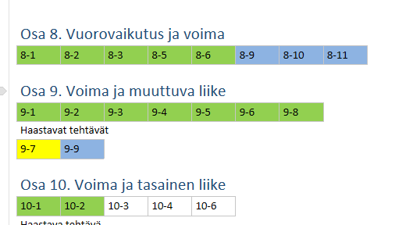
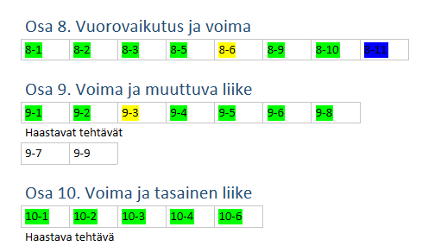
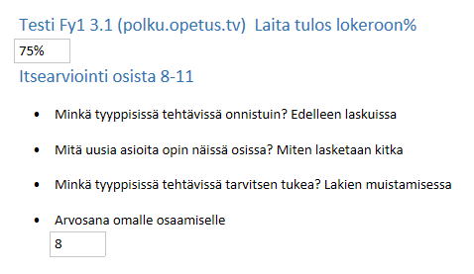
Opiskelijan tekemä jatkuva arviointi
Värimalli:
Tehtävät ovat kirjan tehtäviä. Värjää ruutu vihreällä, jos olet tehnyt tehtävän yksin tai yhdessä ja oivaltanut jotain uutta. Värjää ruutu sinisellä, jos sait tehtävän tehdyksi asian jäädessä epäselväksi avusta huolimatta. Värjää ruutu keltaisella, jos tehtävä jäi kesken.
Notes:
Esimerkki Fy1 –kurssilla käytettävästä väreihin perustuvasta itsearviointimenetelmästä
Opiskelija merkitsee väreillä osaamisensa tasoa
Merkintöjen avulla opiskelija näkee, että osaamista on kerrytetty koko kurssin ajan
Näkyviin tulevat näin myös ohjaustarpeet
Arviointia täydennetään sanallisilla palautteilla

Slide 11
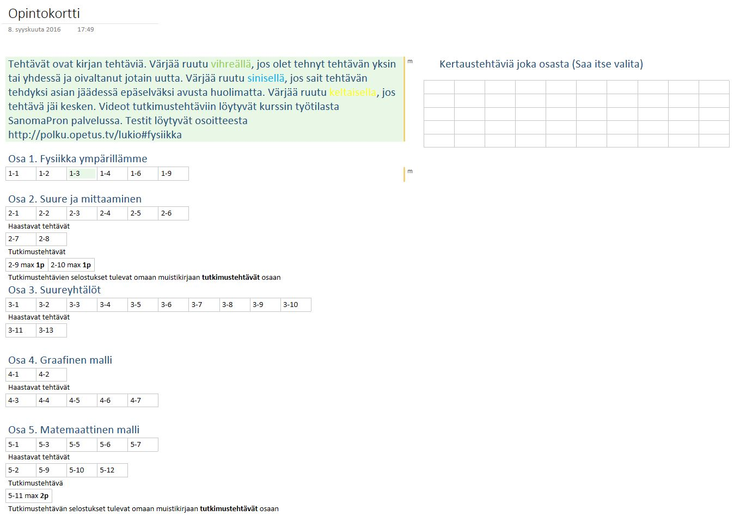

Slide 12
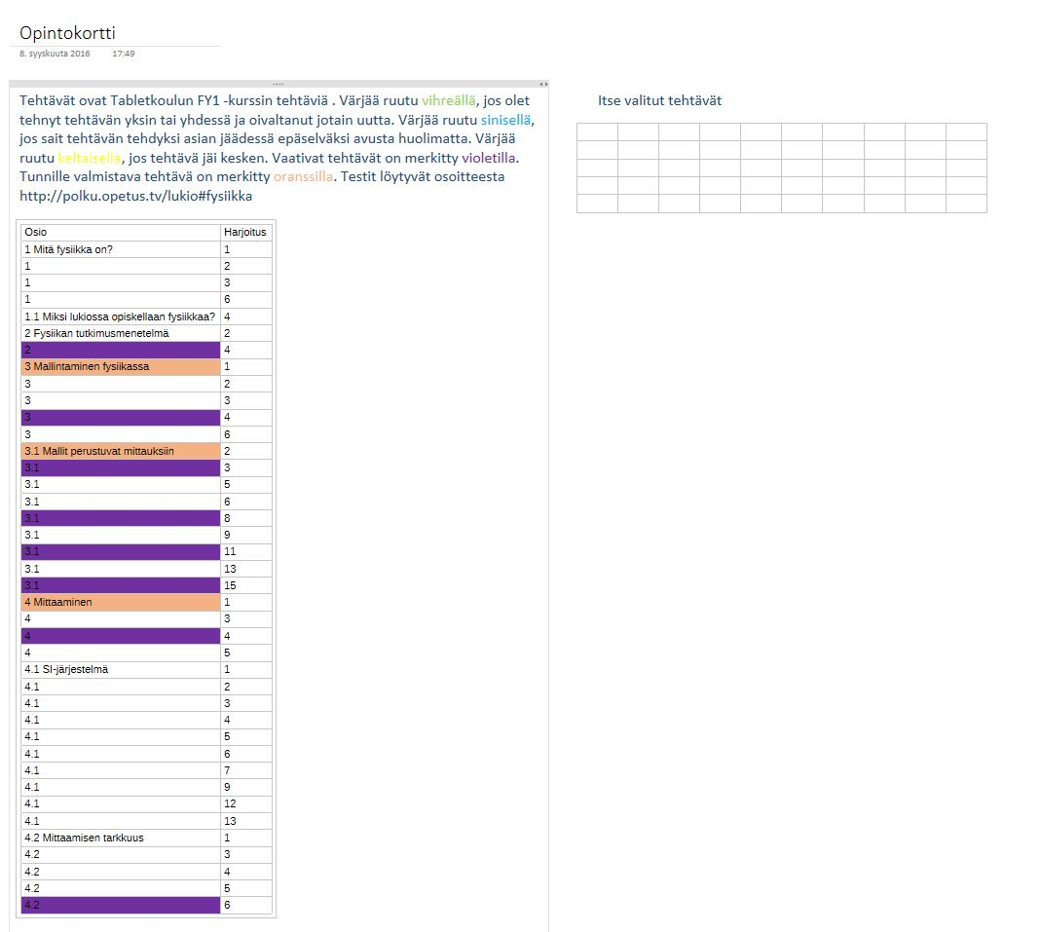
Notes:
Opintokortin käytön yksikertaistaminen (helpompi käyttää->kynnys käyttämiseen pienenee. Tunnille valmistavat tehtävät mukaan – miksi?

Slide 13
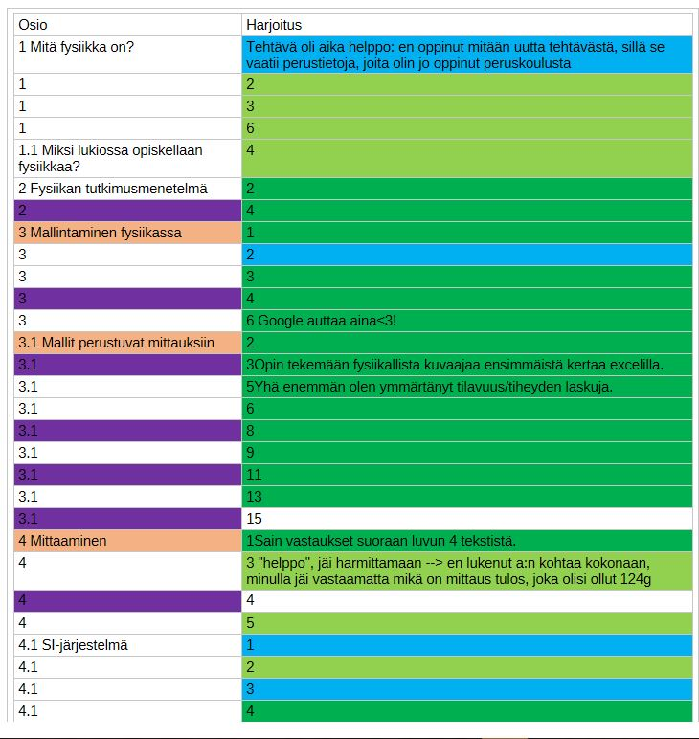
Notes:
Opiskelijan keksimä idea sanoittaa oppimista

Slide 14
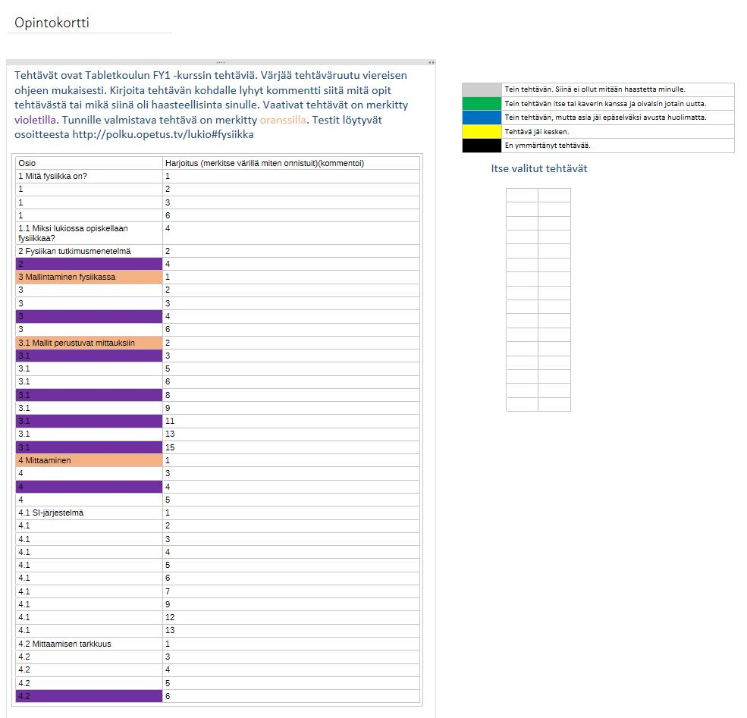
Notes:
Palautteiden perusteella värejä lisää

Slide 15
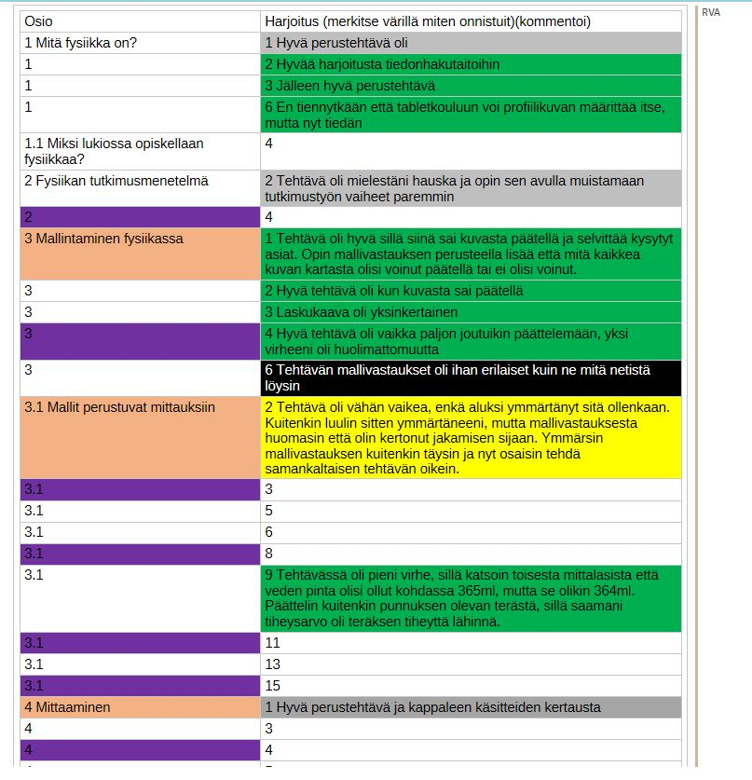
Notes:
Värit ja kommentit käytössä fysiikan kurssilla

Slide 16
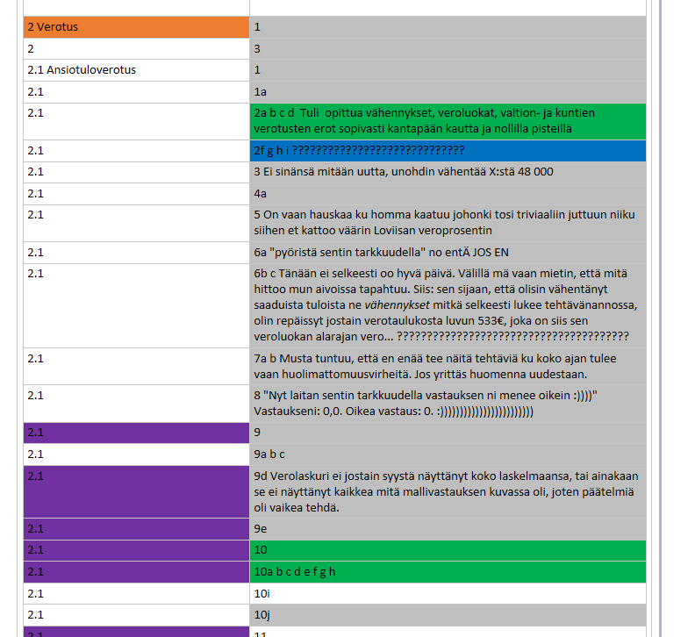
Notes:
Vastaavaa talousmatematiikan kurssilta

Slide 17
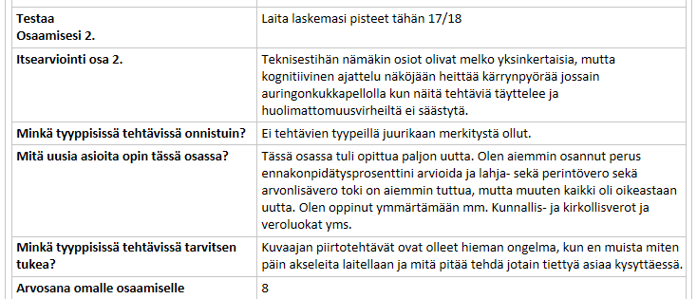
Notes:
Jokaisen luvun/osion jälkeen tehtävän testin ja osion osaamisen itsearviointia

Slide 18
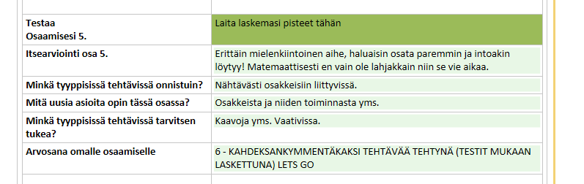

Slide 19
Työskentely kurssin aikana
Onko oppimisen kannalta oleellista missä oppiminen tapahtuu? Pystynkö (olenko valmis) etenemään osittain tai kokonaan itsenäisesti?
Millä tavoin kurssi sitoo oppijaa oppimisen kannalta?
Mitkä asiat on järkevää tehdä kotona?
(Ilman tukea tapahtuva asian valmistelu ja työstäminen)
YHTEISÖLLISYYDEN HYÖDYNTÄMINEN!
Pohditaan tehtäviä yhdessä muiden opiskelijoiden kanssa
Mitkä asiat on järkevää tehdä koulussa?
(Tehtävät, joissa tuki ja ohjaus on heti saatavilla)
Opettajaltakin voi kysyä
Notes:
Kurssilla oppimisen kannalta on tärkeää, että oikeita asioita tehdään oikeissa paikoissa
Kotiin kannatta jättää tehtävät, joissa tuen tarve on vähäinen
Tunnin asioiden alustaminen
Videot
Ennakkotehtävät
Koulussa opettajan ja muiden opiskelijoiden tuki on lähellä, joten vaativammat tehtävät kannattaa tehdä täällä.
Yleensä nämä ovat olleet niitä perinteisiä kotitehtäviä
Kurssin oppimisympäristön niin salliessa kannattaa miettiä myös itsenäisesti suoritettavia osia

Slide 20
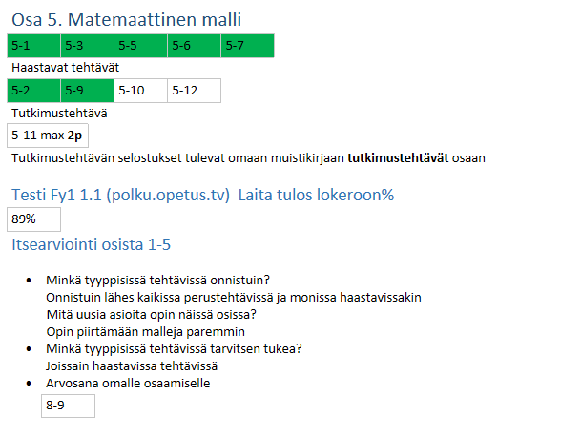
Oman tason löytäminen ja sillä eteneminen kurssin aikana
valintojen, testaamisen ja ohjauksen hyödyntäminen oman polun viitoittajana
Hyödynnän testejä oman tason löytämisessä
Miten arvioin oman tasoni?
Uskallan kokeilla!
Valitsen tehtävät oman tasoni ja tavoitteideni mukaisesti.
KURSSIKOHTAISTEN RAJOJEN YLITTÄMINEN
Osaan nämä jo. Voinko tehdä seuraavan kurssin asioita tällä kurssilla?
KOULUKOHTAISTEN RAJOJEN RIKKOMINEN
Voinko tehdä jatko-opintoihin liittyviä opintoja lukion aikana?
Notes:
Kurssin oppimisympäristön tulee tarjota mahdollisuuksia edetä eri tasoilla. Tällöin jatkuva itsearviointi ja digitaaliset arviointityökalut auttavat opiskelijaa löytämään oman tasonsa.
Tärkeää on haastaa ja testata oma tasonsa
Jos osaa jo tarvittavan märän asioita kurssilla, niin miksei voisi suorittaa jo seuraavan kurssin asioita tai annettaisiin jopa mahdollisuus suorittaa jatko-opintoihin liittyviä opintoja

Slide 21
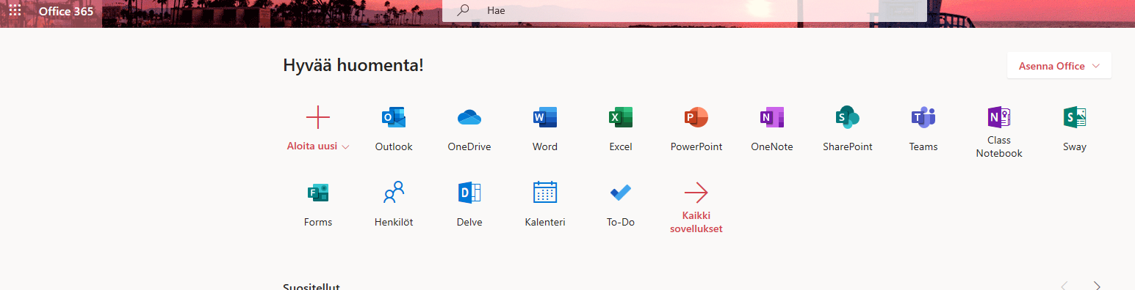
Mikä on Teams ja mistä se löytyy?
Teams kuuluu yhtenä sovelluksena Office O365-ympäristöön
Teams toimii sekä online- että työpöytäsovelluksena

Slide 22
Teams ohjeita
Teams muuttuu, joten ohjeiden ajantasaisuus kannattaa aina tarkistaa
Microsoft ohjeita Teamsin käyttöön (Ohjeet ovat konekääntäjän tekemiä)

